Slide 1
جلسه چهارم ساختمان داده لیست پیوندی
تدریس : سهراب خان بدر

Slide 2
آرایه ها / لیست ها
1
2
3
4
لیست پیوندی
1
2
3
4

Slide 3
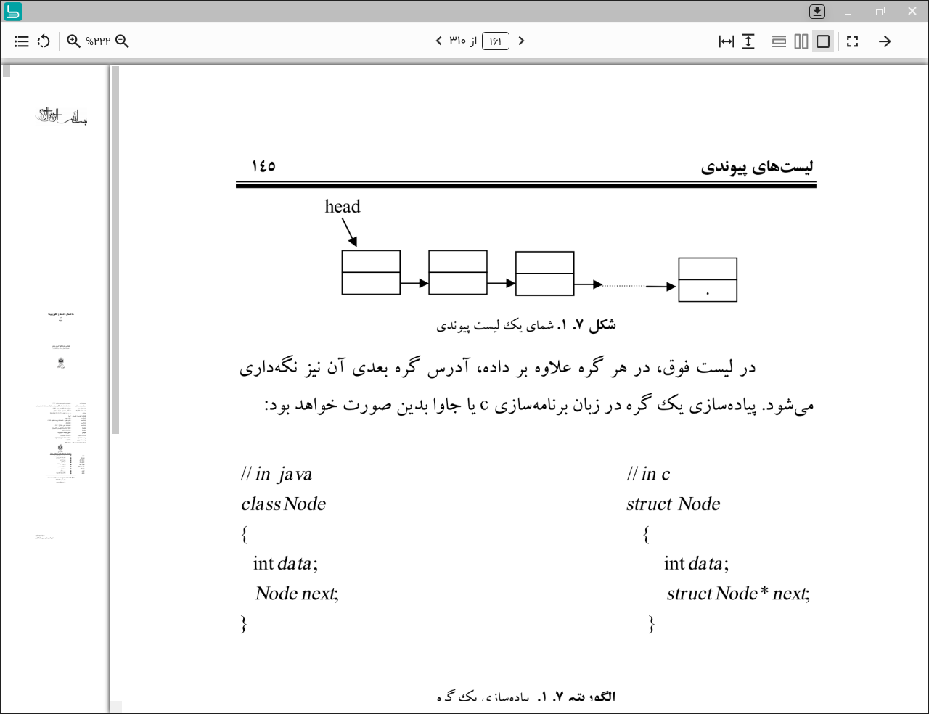
data
next

Slide 4
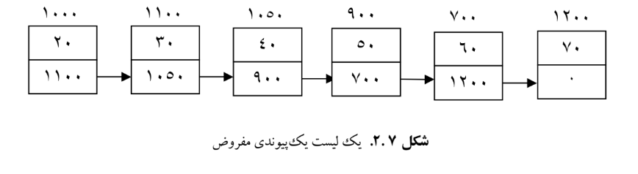

Slide 5
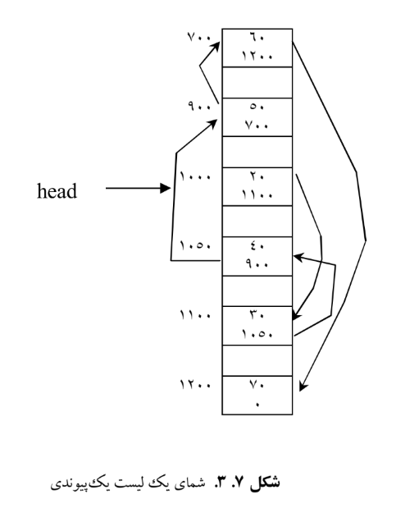

Slide 6
مثال 1.7
عنصر اول یک لیست پیوندی با اشاره گر ابتدای head را حذف کنید.
Head
...
null
head = head.next
Head
...
null

Slide 7
مثال 2.7
گره دوم یک لیست پیوندی را حذف کنید.
Head
...
null
head.next = head.next.next
Head
...
null

Slide 8
مثال 2.7
گره دوم یک لیست پیوندی را حذف کنید.
Head
...
null
p= head.next
head.next=p.next
Head
P
...
null

Slide 9
مثال 3.7
گره آخر یک لیست پیوندی را حذف کنید.
Head
P
...
null
P=head
While(p.next.next!=null)
p=p.next;
p.next=null
Head
P
...
null
null

Slide 10
مثال 4.7
اگر p را بعنوان گره اول یک لیست یک پیوندی اضافه کنید.
Head
...
null
P
p.next = head;
head = p;
null
Head
Head
...
P
null

Slide 11
کد زیر چه میکند؟
p=head;
q=head;
while(q.next!=null)
{
p=q;
q=q.next;
}
p.Next = q.next;
Head
...
null

Slide 12
مثال 5.7. داده های یک لیست پیوندی را به صورت معکوس ( از آخر به اول) چاپ کنید.
1
2
3
4
5
6
Print: 654321
Print( Node p)
{
if(p.next!=null)
Print(p.next);
systemout.println(p.data)
}
تمرین دانشجو: با کمک پشته لیست پیوندی را به صورت معکوس چاپ کنید.

Slide 13
تکلیف: لیست پیوندی زیر را در نظر بگیرید، تابعی بنویسید که اشاره گر ابتدای لیست فوق را بگیرد . همه ی لینک آن ها را معکوس کند. و head را به اولین گره لیست جدید که همان آخرین گره لیست قدیم است اشاره دهد.
head
1
2
3
4
5
6
null
head
null
6
5
4
3
2
1
Reverse problem in linkedlist

Slide 14
مثال 7.7. کدی بنویسید که گره های یک لیست پیوندی را به صورت یک در میان حذف کند.
head
1
2
3
4
5
6

Slide 15
مثال 7.8. یک لیست یک پیوندی و دو اشاره گر p و q به دو گره غیر متوالی از آن را داریم. با جابه جایی لینک ها جای دو گره را عوض کنید ( راهنمایی با فرض داشتن k و k’).
p
q
head
1
2
3
4
5
6
K’
k

Slide 16


مثال 7.8. یک لیست یک پیوندی و دو اشاره گر p و q به دو گره غیر متوالی از آن را داریم. با جابه جایی لینک ها جای دو گره را عوض کنید.
K'
p
k
q
1
2
3
4
5
6
$$k→next=q→next;$$
K'
p
k
q
1
2
3
4
5
6
$$k′→next=q;$$

Slide 17




مثال 7.8. یک لیست یک پیوندی و دو اشاره گر p و q به دو گره غیر متوالی از آن را داریم. با جابه جایی لینک ها جای دو گره را عوض کنید.
K'
p
k
q
1
2
3
4
5
6
$$q→next= p;$$
$$k→next=q→next;$$
$$k′→next=q;$$
$$q→next= p;$$
1
5
2
3
4
6

Slide 18
اضافه کردن یک عنصر مثل q بعد از p
P
q
اضافه کردن یک عنصر مثل q بعد از p
اضافه کردن یک عنصر مثل q بعد از p:
q.next = p.next;
p.next = q
O(1)
اضافه کردن یک عنصر مثل q بعد از p:
P
q

Slide 19
حذف کردن یک عنصر مثل q
head
P
q
q = head;
While(q.next!=p)
q=q.next;
q.next=p.next;
O(n)

Slide 20
دسترسی به عنصر k ام
head
3rd
K=3
i=1;
q=head
While(i!=k)
q=q.next;
i = i+1
print(q.data)
O(n)

Slide 21
class Node:
def __init__(self, data):
self.data = data
self.next = None
class LinkedList:
def __init__(self):
self.head = None
def append(self, data) def prepend(self, data) def insert_after_node(self, prev_node, data) def delete_node(self, key) def delete_at_position(self, position) def search(self, key) def get_length(self) def reverse(self) def print_list(self):

Slide 22
data
next
prev
data
next
head
null
null

Slide 23
مثال 9.7. حذف عنصر اول لیست چگونه است؟
head
null
null
head =head.next;
head.pre=null;
head
null
null
null

Slide 24
مثال 10.7. اضافه کردن یک گره به ابتدای لیست دو پیوندی.
p
head
null
null

Slide 25
مثال 10.7. اضافه کردن یک گره به ابتدای لیست دو پیوندی.
p
head
null
null
p.next = head;
head.pre=p;
head=p;
head
p
head
null
null

Slide 26
مثال 11.7: گره دوم یک لیست دو پیوندی را حذف کنید.
head
null
null

Slide 27
مثال 11.7: گره دوم یک لیست دو پیوندی را حذف کنید.
head
null
null
head.next = head.next.next;
head.next.next.pre=head;

Slide 28
مثال 12.7 - داده های یک لیست دو پیوندی را چاپ کنید.
head
null
null
p=head
While (p != null)
{
print(p.data)
p = p.next
}

Slide 29
مثال 13.7 - گره آخر یک لیست دو پیوندی را حذف کنید.
head
null
null
p=head
While (p.next.next != null)
{
p = p.next
}
p.next = p.next.next

Slide 30
مثال 14.7 – داده های یک لیست پیوندی دو طرفه را به شکل معکوس چاپ کن.
head
null
null
p=head
While (p.next != null)
{
p = p.next
}
While(p!=null)
{
print(p.data)
p = p.pre
}

Slide 31
لیست های پیوندی حلقوی
لیست های پیوندی
Head
...

Slide 32
مثال 14.7 – داده های یک لیست پیوندی دو طرفه را به شکل معکوس چاپ کن.
head
p=head
while(p.next != head)
{
p = p.next;
}
p.next = head.next;

Slide 33
سوال مهم:
برنامه ای بنویسید که بتواند لیست پیوندی یک طرفه را از حلقوی مشخص کند.

